Slide 1





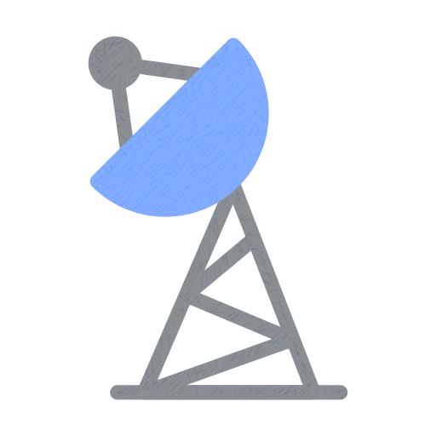

電信資料分析
基地台 / 用戶數 / 門市量
21_林育嘉
Notes:
電信資料分析
基地台數量、用戶數量、門市數量

Slide 2
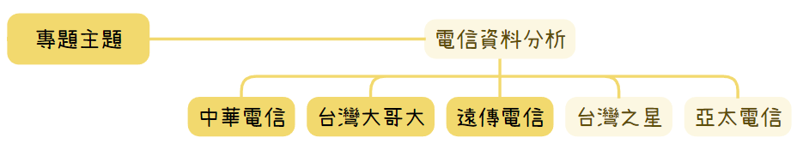
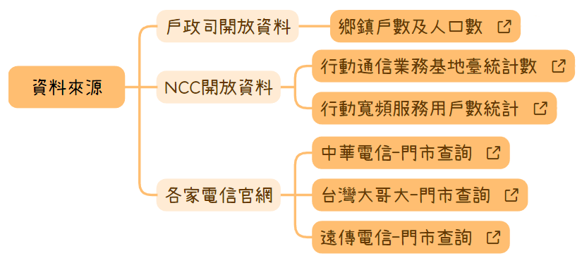
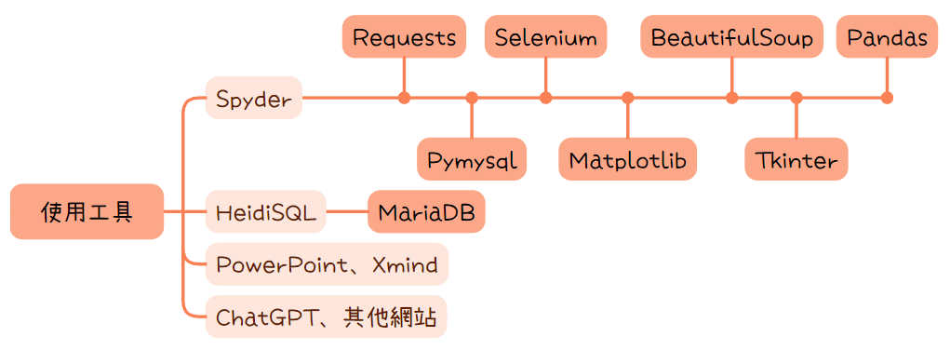
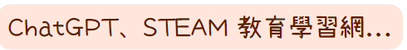
流程圖

Slide 3
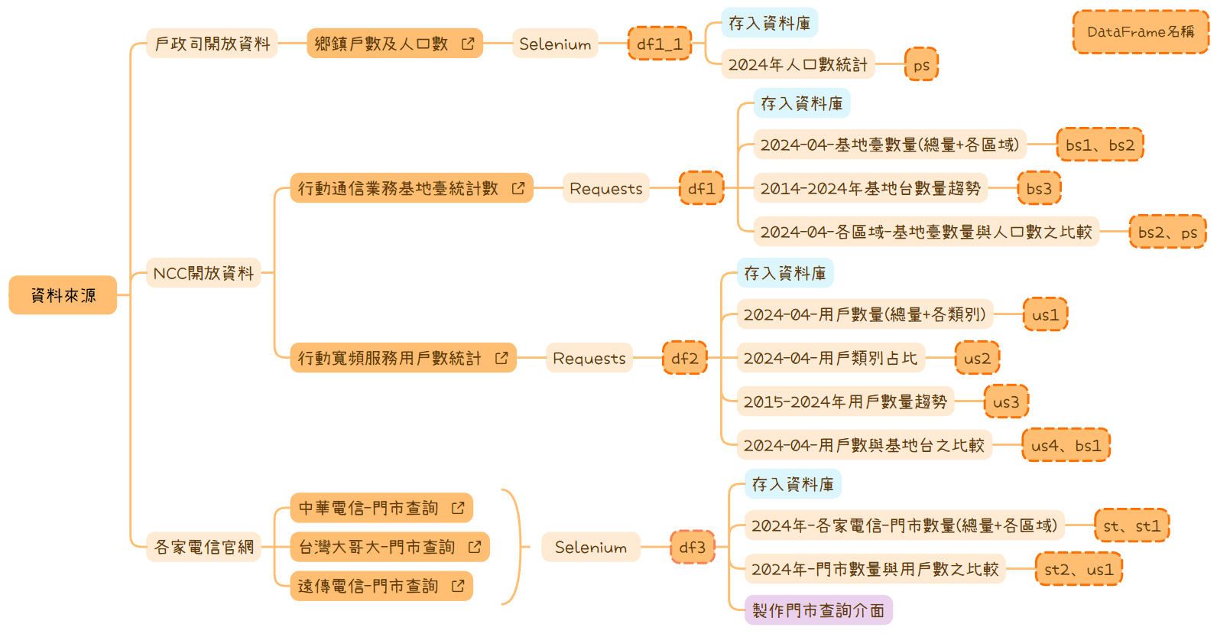
資料流程圖

Slide 4
資料處理
資料下載
資料整理
圖表分析

Slide 5
資料下載
從“NCC”和“戶政司”網站，使用Requests 和 BeautifulSoup 模組下載資料。 (基地臺、用戶數 和 人口數)
1.
使用Threading模組，同時抓取３家電信門市資料。
2.
分別從＂中華電信＂&＂台灣大哥大＂&＂遠傳電信＂官網， 使用Selenium 和 BeautifulSoup 模組抓取門市資料。
3.
抓取完成後，將資料儲存CSV。
4.

Slide 6
資料整理
1
df1 – 基地台統計
2024-04-基地臺數量(總量+各區域)
2014-2024年基地台數量趨勢
2024-04-各區域-基地臺數量與人口數之比較
2
df2 – 用戶數統計
2024-04-用戶數量(總量+各類別)
2024-04-用戶類別占比
2015-2024年用戶數量趨勢
2024-04-用戶數與基地台之比較
3
df3 – 門市量統計
2024年-各家電信-門市數量(總量+各區域)
2024年-門市數量與用戶數之比較
刪除空格及多餘的文字
時間文字轉日期格式
判斷縣市區域並新增欄位
4
資料庫
將彙整好的資料df1、df2、df3，
寫入資料庫
Notes:
北 = ["臺北市", "新北市", "基隆市", "新竹市", "桃園市", "新竹縣", "宜蘭縣"]
中 = ["臺中市", "苗栗縣", "彰化縣", "南投縣", "雲林縣"]
南 = ["高雄市", "臺南市", "嘉義市", "嘉義縣", "屏東縣"]
東 = ["花蓮縣", "臺東縣"]
離 = ["澎湖縣", "金門縣", "連江縣"]

Slide 7
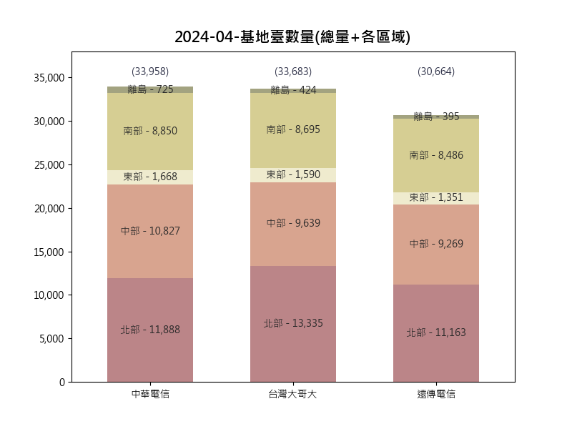
圖表分析
中華-數量最多
台哥大與中華-僅相差275座 (0.8%)
遠傳與其他2家 相差3000座以上 (約10~11%)
業者名稱 | 北部 | 中部 | 東部 | 南部 | 離島 | 總計
中華電信 | 11,888 | 10,827 | 1,668 | 8,850 | 725 | 33,958
台灣大哥大 | 13,335 | 9,639 | 1,590 | 8,695 | 424 | 33,683
遠傳電信 | 11,163 | 9,269 | 1,351 | 8,486 | 395 | 30,664
Notes:
2024-04-基地台數量
中華電信、台灣大哥大、遠傳電信被稱為「電信三雄」：
中華電信的基地台最多，其次是台灣大哥大，再次是遠傳電信。
中華電信與台灣大哥大-相差275座(0.8%)。
遠傳電信與其他2家-相差3,000座以上(10~11%)。
因北部包含的縣市比較多，所以基地台數量相對也多。 (平均的話，中部其實比較多)

Slide 8
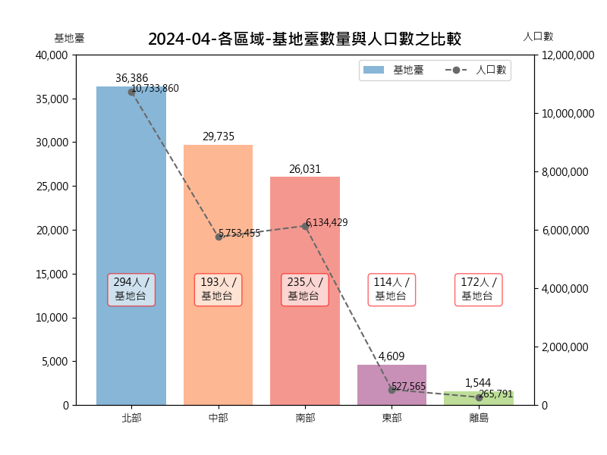
圖表分析
北部-基地台及人口數-遠高於其他地區
中部-基地台數量較南部多，人口數卻較少
區域 | 基地臺 | 人口數
北部 | 36,386 | 10,733,860
中部 | 29,735 | 5,753,455
南部 | 26,031 | 6,134,429
東部 | 4,609 | 527,565
離島 | 1,544 | 265,791
Notes:
2024-04-基地台數量與人數比較
以台灣人口數來看，平均每個基地台服務多少人數：(長條圖為基地台數量、虛線為人口數)
北部 - 人口數最多，基地台的平均最多人 294人。
南部 - 其次是南部 235人。
中部 - 基地台數量較南部多，人口數卻較少，才193人。
東部及離島 - 基地台及人口數都較少，分別114人及172人。

Slide 9
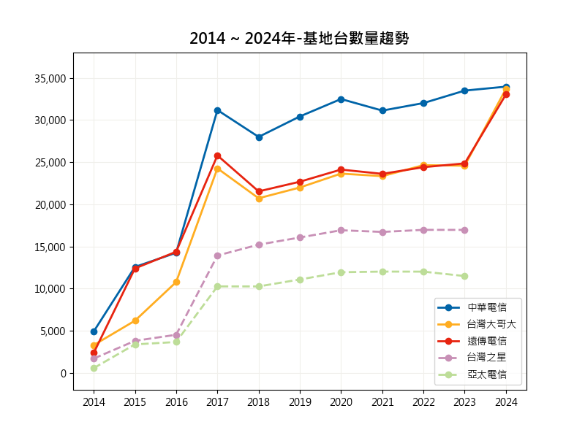
圖表分析
1. 2017年增加原因：
行動網路的需求
5G的準備工作
2. 2024增加原因：
台哥大合併台灣之星
遠傳合併亞太
年份 | 中華 電信 | 台灣 大哥大 | 遠傳 電信 | 台灣 之星 | 亞太 電信
2014 | 4,923 | 3,306 | 2,378 | 1,708 | 575
2015 | 12,573 | 6,197 | 12,400 | 3,810 | 3,388
2016 | 14,252 | 10,776 | 14,374 | 4,532 | 3,671
2017 | 31,181 | 24,266 | 25,797 | 13,930 | 10,267
2018 | 27,997 | 20,720 | 21,536 | 15,218 | 10,263
2019 | 30,422 | 21,994 | 22,681 | 16,066 | 11,088
2020 | 32,489 | 23,644 | 24,122 | 16,927 | 11,947
2021 | 31,118 | 23,342 | 23,615 | 16,727 | 12,023
2022 | 32,011 | 24,647 | 24,407 | 16,973 | 12,018
2023 | 33,489 | 24,581 | 24,854 | 16,969 | 11,492
2024 | 33,958 | 33,683 | 33,023 | 0 | 0
日期 | 2014 | 2015 | 2016 | 2017 | 2018 | 2019 | 2020 | 2021 | 2022 | 2023 | 2024
中華電信 | 4,923 | 12,573 | 14,252 | 31,181 | 27,997 | 30,422 | 32,489 | 31,118 | 32,011 | 33,489 | 33,958
台灣大哥大 | 3,306 | 6,197 | 10,776 | 24,266 | 20,720 | 21,994 | 23,644 | 23,342 | 24,647 | 24,581 | 33,683
遠傳電信 | 2,378 | 12,400 | 14,374 | 25,797 | 21,536 | 22,681 | 24,122 | 23,615 | 24,407 | 24,854 | 33,023
台灣之星 | 1,708 | 3,810 | 4,532 | 13,930 | 15,218 | 16,066 | 16,927 | 16,727 | 16,973 | 16,969 | 0
亞太電信 | 575 | 3,388 | 3,671 | 10,267 | 10,263 | 11,088 | 11,947 | 12,023 | 12,018 | 11,492 | 0
Notes:
2014~2024-基地台數量趨勢 (每年的最大值)
2017年增加了2~3倍，原因：
網路的需求量增加
5G網路的準備
2024年台哥大及遠傳增加8000~9000，原因：
台哥大合併台灣之星
遠傳合併亞太

Slide 10
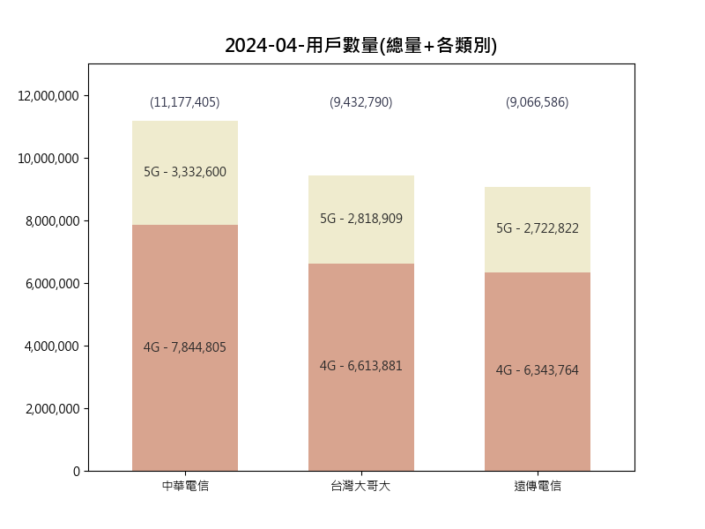
圖表分析
中華電信的用戶數明顯多於-台灣大哥大及遠傳電信。
(約18%、23%)
以台灣人口數來看，將近一半的人使用中華電信。
業者 | 中華電信 | 台灣大哥大 | 遠傳電信
5G | 3,332,600 | 2,818,909 | 2,722,822
4G | 7,844,805 | 6,613,881 | 6,343,764
用戶數 | 11,177,405 | 9,432,790 | 9,066,586
Notes:
2024-04 用戶數量
中華電信用戶數量最多，其次是台哥大，再來是遠傳。
中華的用戶數比 台哥大及遠傳分別多約18%、23%。(4G、5G、總量%皆差不多)
若以台灣人口數來看，將近一半的人使用中華。(1千1百17萬) (排除1人多門號的情況下)

Slide 11
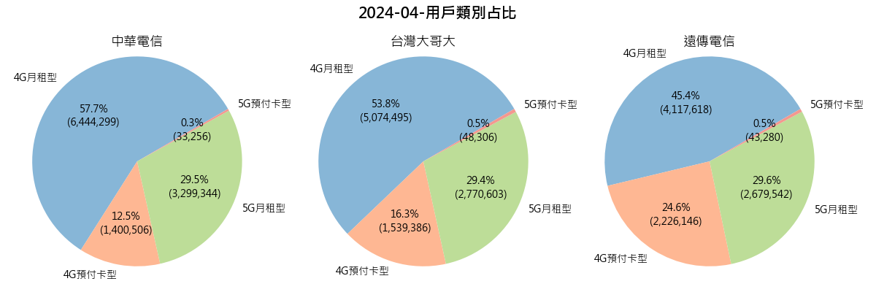
圖表分析
有分4G及5G & 分月租型及預付卡。
主要還是使用月租型。(平均 80%以上)
使用4G的還是多於5G。 (4G-70%)
(原因：穩定性、費用、手機支援)
業者名稱 | 中華電信 | 台灣大哥大 | 遠傳電信
4G月租型 | 6,444,299 | 5,074,495 | 4,117,618
4G預付卡型 | 1,400,506 | 1,539,386 | 2,226,146
5G月租型 | 3,299,344 | 2,770,603 | 2,679,542
5G預付卡型 | 33,256 | 48,306 | 43,280
Notes:
2024-04-用戶類別占比
門號除了有分4G及5G，還有分月租型及預付卡。
大多主要還是使用月租型 (平均 80%以上)
使用4G的還是多於5G (4G月租+預付卡=70%)，原因：
穩定性：現在還是有些時候及有些地區，還沒有5G訊號。
費用：5G費用比較貴 (吃到飽至少要999以上)。
手機支援 (有些比較早一點手機沒有支援5G)。
較特別的，遠傳的4G預付卡占比蠻多的，快接近5G月租。

Slide 12
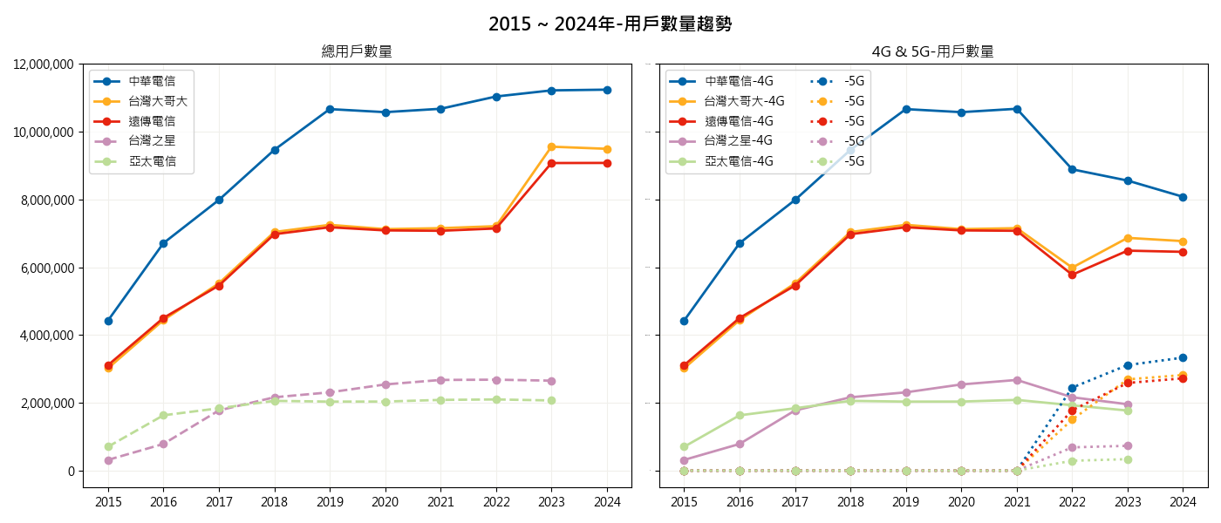
圖表分析
2022年部分用戶從4G轉移至5G。
年份 | 2015 | 2016 | 2017 | 2018 | 2019 | 2020 | 2021 | 2022 | 2023 | 2024
中華電信 | 4,426,929 | 6,709,667 | 7,987,294 | 9,464,139 | 10,666,410 | 10,576,788 | 10,676,462 | 8,889,387 | 8,557,817 | 8,079,629
台灣大哥大 | 3,018,643 | 4,439,377 | 5,525,903 | 7,039,352 | 7,251,281 | 7,124,929 | 7,153,402 | 5,989,048 | 6,866,602 | 6,771,080
遠傳電信 | 3,110,375 | 4,502,502 | 5,461,163 | 6,975,255 | 7,180,645 | 7,087,424 | 7,075,961 | 5,778,789 | 6,489,742 | 6,454,581
台灣之星 | 315,101 | 784,958 | 1,774,815 | 2,162,606 | 2,308,250 | 2,541,331 | 2,674,027 | 2,163,001 | 1,956,779 | 0
亞太電信 | 703,338 | 1,630,533 | 1,838,864 | 2,056,823 | 2,034,746 | 2,036,402 | 2,084,890 | 1,926,905 | 1,771,328 | 0
中華電信 | 0 | 0 | 0 | 0 | 0 | 0 | 0 | 2,447,972 | 3,113,728 | 3,332,600
台灣大哥大 | 0 | 0 | 0 | 0 | 0 | 0 | 0 | 1,504,678 | 2,691,205 | 2,818,909
遠傳電信 | 0 | 0 | 0 | 0 | 0 | 0 | 0 | 1,779,229 | 2,585,431 | 2,722,822
台灣之星 | 0 | 0 | 0 | 0 | 0 | 0 | 0 | 684,936 | 730,191 | 0
亞太電信 | 0 | 0 | 0 | 0 | 0 | 0 | 0 | 289,475 | 336,733 | 0
Notes:
2015~2024-用戶數量趨勢 (每年的最大值)
2022年5G開台，4用戶部分用轉移至5G
2023年台哥大及遠傳增加，原因：
台哥大合併台灣之星(2023-12)
遠傳合併亞太(2023-12)

Slide 13
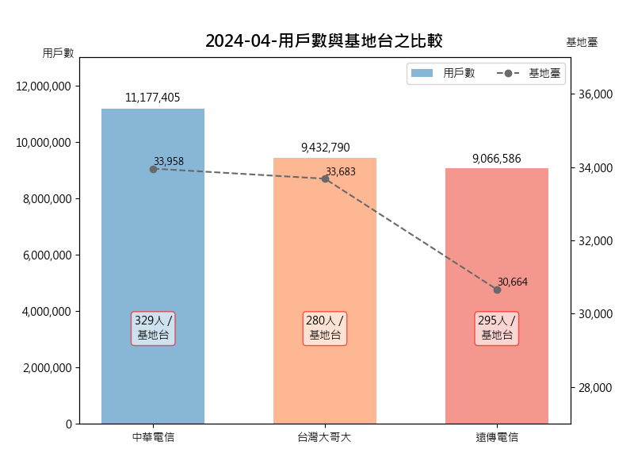
圖表分析
中華電信-平均每一座基地台服務的用戶最多。
越多人使用不一定網路就會越慢，若多人使用 相對可能就會更高品質的服務及管理。
業者名稱 | 用戶數 | 基地臺
中華電信 | 11,177,405 | 33,958
台灣大哥大 | 9,432,790 | 33,683
遠傳電信 | 9,066,586 | 30,664
Notes:
2024-04-用戶數與基地台數量比較
中華電信-平均每一座基地台服務的用戶最多。(329人)
越多人使用不一定網路就會越慢，若多人使用 相對可能就會更高品質的服務及管理。

Slide 14
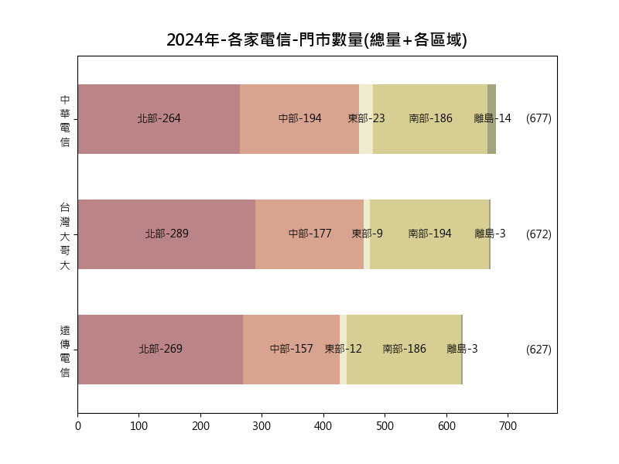
圖表分析
業者名稱 | 北部 | 中部 | 東部 | 南部 | 離島
中華電信 | 264 | 194 | 23 | 186 | 14
台灣大哥大 | 289 | 177 | 9 | 194 | 3
遠傳電信 | 269 | 157 | 12 | 186 | 3
主要還是集中在-北部
中南部-數量相差不多
東部及離島-不到25間
離島-是中華電信最多
Notes:
2024年-門市數量
門市主要還是-北部最多。
中南部-數量相差不多。
東部及離島-皆不到25間。
離島是中華電信最多。

Slide 15
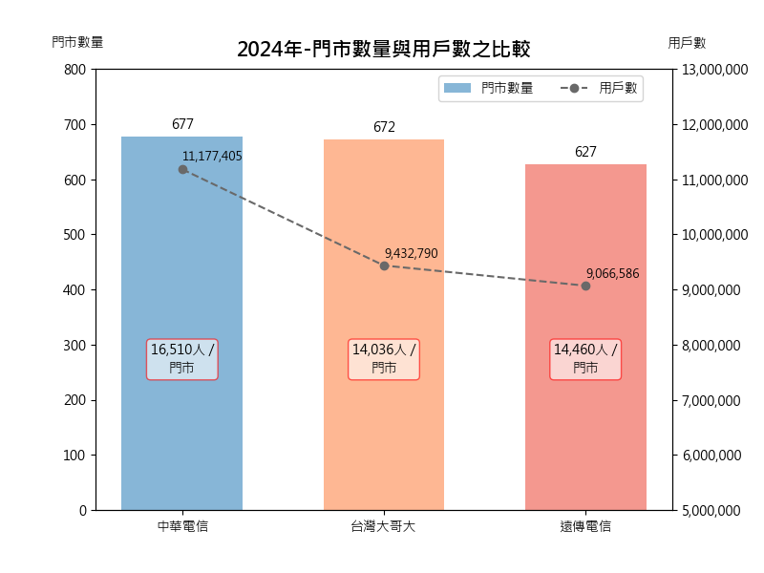
圖表分析
平均一間門市服務用戶皆多達14,000人↑
建議可使用APP自助服務或文字客服。
業者名稱 | 門市 | 用戶數
中華電信 | 677 | 11,177,405
台灣大哥大 | 672 | 9,432,790
遠傳電信 | 627 | 9,066,586
Notes:
2024年-門市與用戶數比較
三家電信門市數量都有600家以上。
平均一間門市服務用戶皆多達 14,000人 以上。最多是中華電信(16,510人)
建議可使用APP自助服務或文字客服。

Slide 16
總結
可根據地區的相關分析作為 選擇業者的「參考」。
但網路收訊狀況，還是要由實際的測量為主，因為：
與基地台距離、方向
所在位置的高度(地下室及高樓層)
障礙物的阻擋(障礙物如建築物、山脈或樹木)
同時間使用的人數
建議可去申辦7日試用卡。

Slide 17
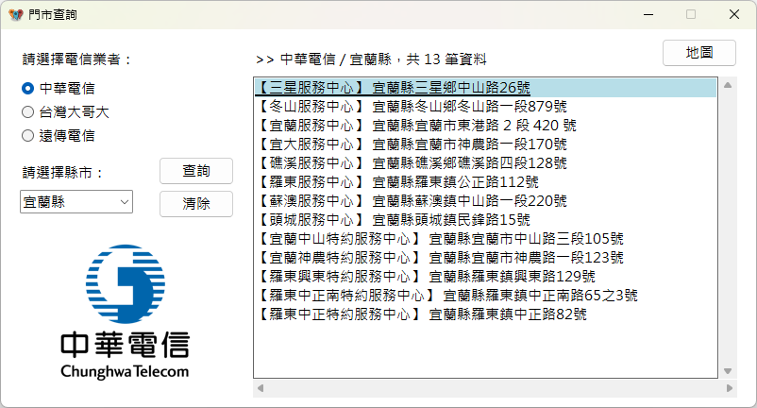
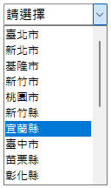
門市查詢
選擇電信業者及縣市， 查詢門市店點。
選擇門市，再點地圖， 即開啟Google地圖搜尋。

Slide 18
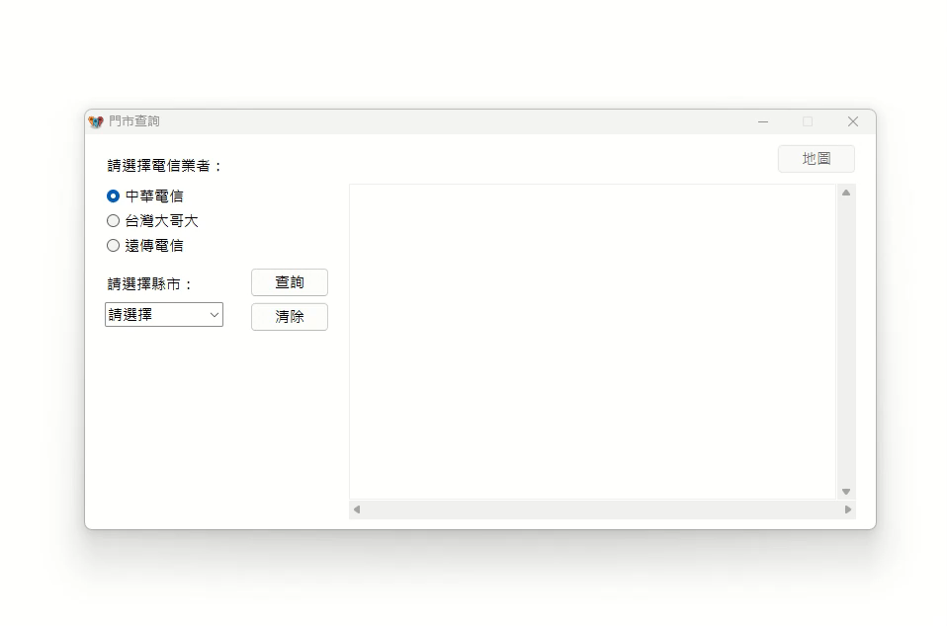
門市查詢
17

Slide 19
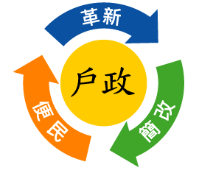

資料來源
NCC國家通訊傳播委員會
https://www.ncc.gov.tw/chinese/opendata_item.aspx?menu_function_sn=208
https://www.ncc.gov.tw/chinese/opendata_item.aspx?menu_function_sn=16769
中華民國內政部戶政司全球資訊網
https://www.ris.gov.tw/app/portal/346
電信官網門市查詢
中華電信 - https://my.cht.com.tw/ServiceCenter
台灣大哥大 - https://www.taiwanmobile.com/mobile/storelbs/lbs.html
遠傳電信 - https://ecare.fetnet.net/DigService/help-center/store

Slide 20









使用工具
Spyder – Requests、Selenium、BeautifulSoup、Pandas、Pymysql、Matplotlib
HeidiSQL - MariaDB
PowerPoint、Xmind
ChatGPT、STEAM教育學習網

Slide 21
Thank you..

Slide 22
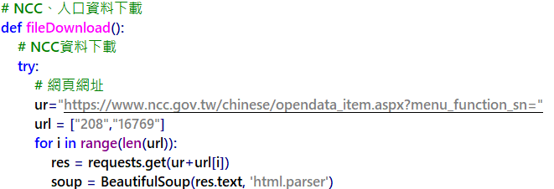
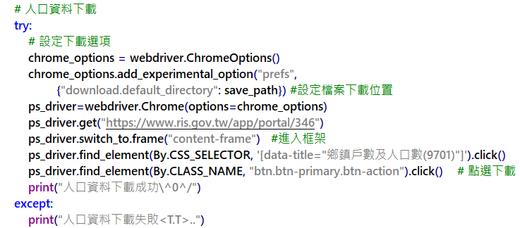
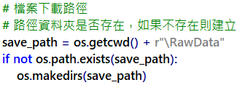
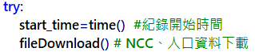
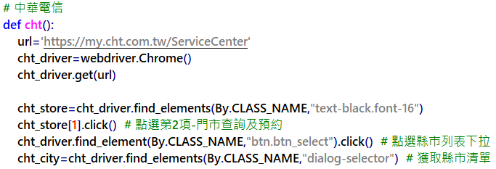
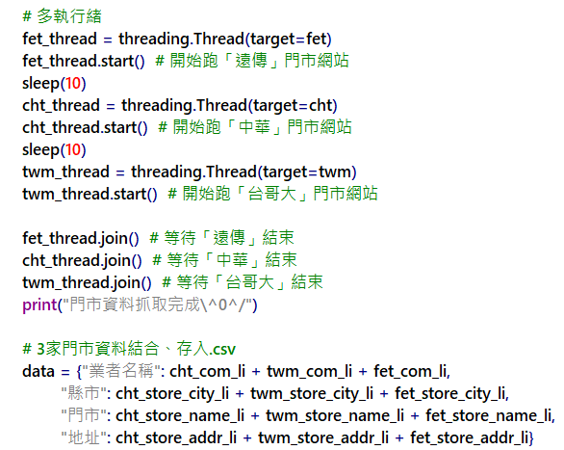
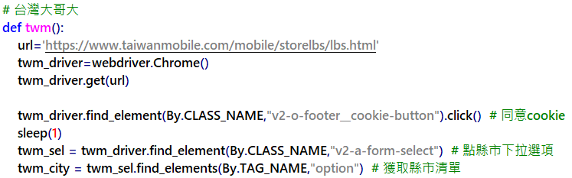
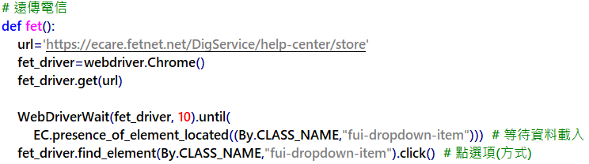
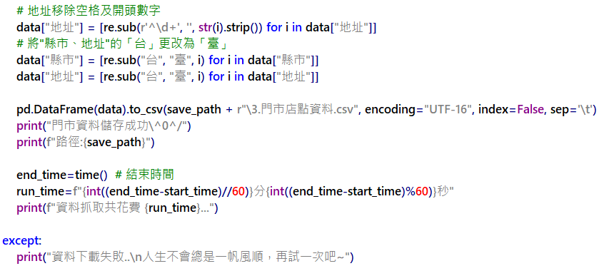
Code 資料下載
(僅擷取部分程式碼)

Slide 23
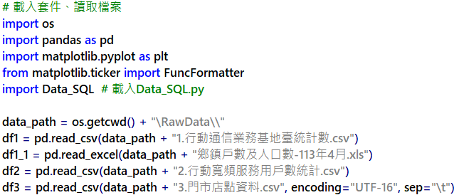
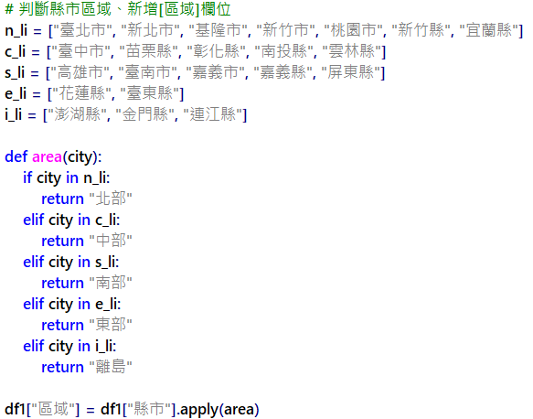
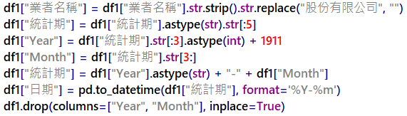

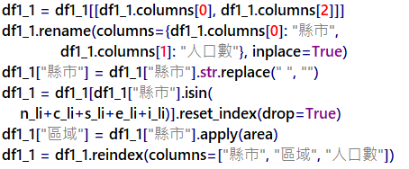
Code 資料整理
(僅擷取部分程式碼)

Slide 24
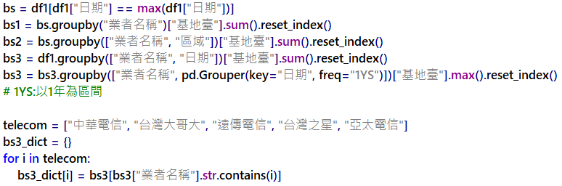
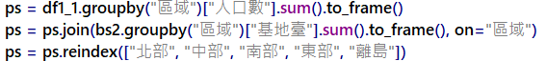
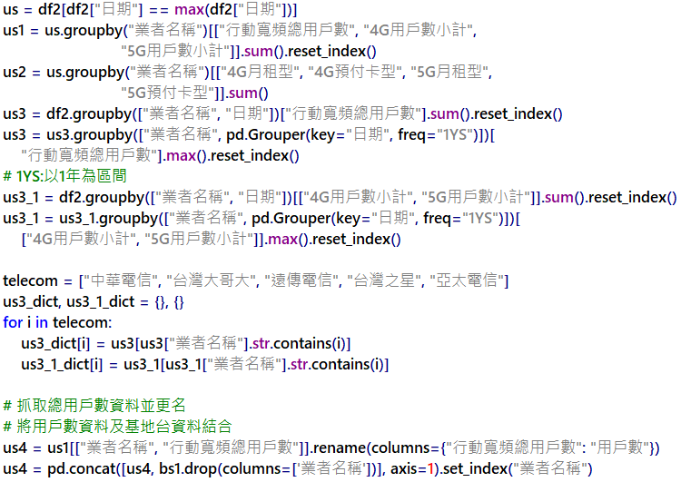
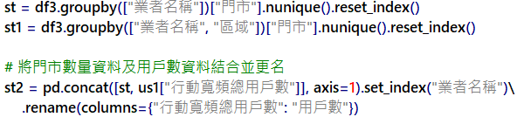
Code 資料整理
(僅擷取部分程式碼)

Slide 25
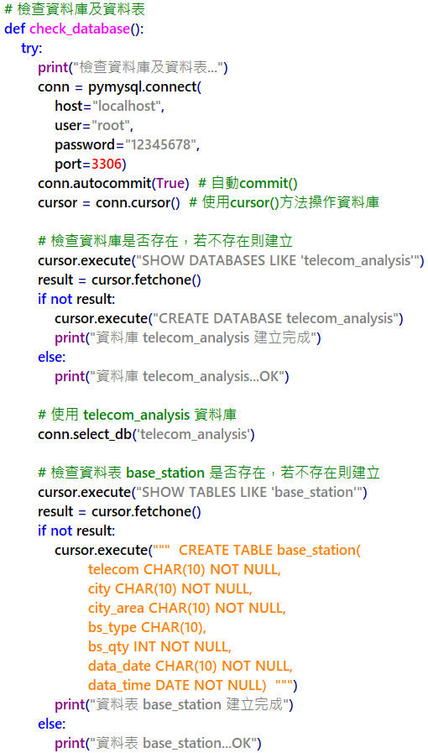
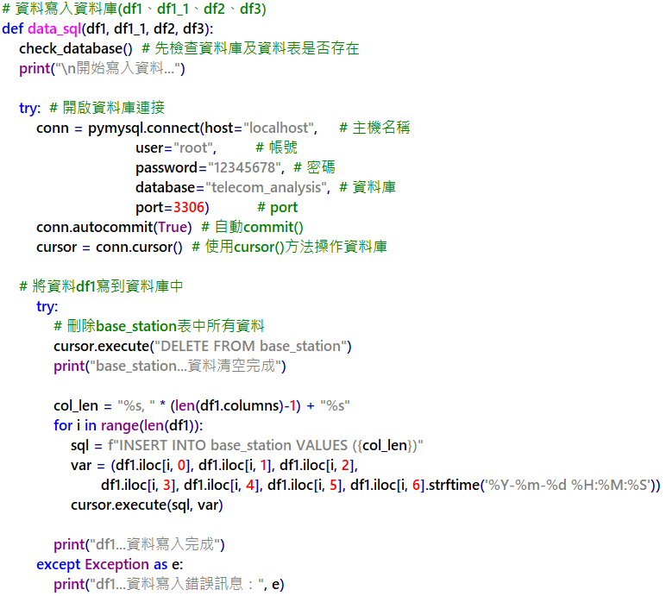
Code 資料庫
(僅擷取部分程式碼)

Slide 26
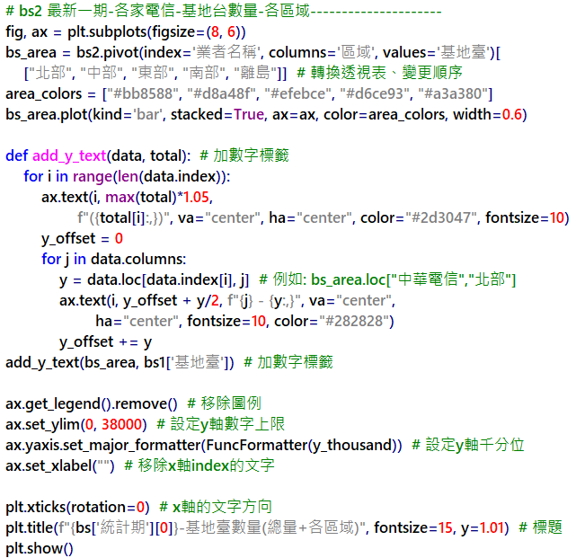
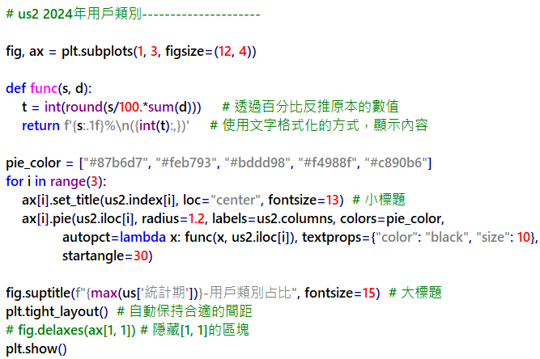
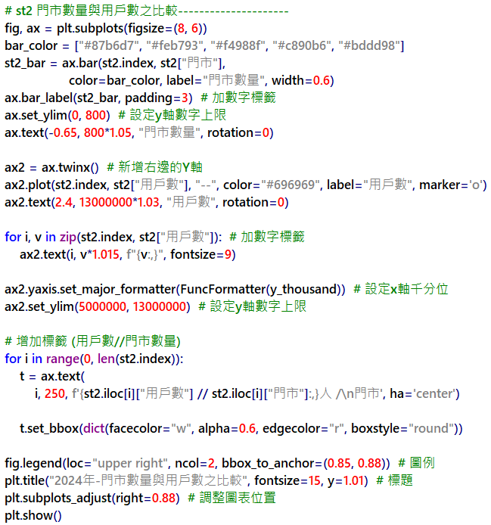
Code 繪製圖表
(僅擷取部分程式碼)

Slide 27
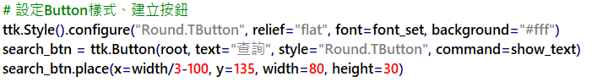
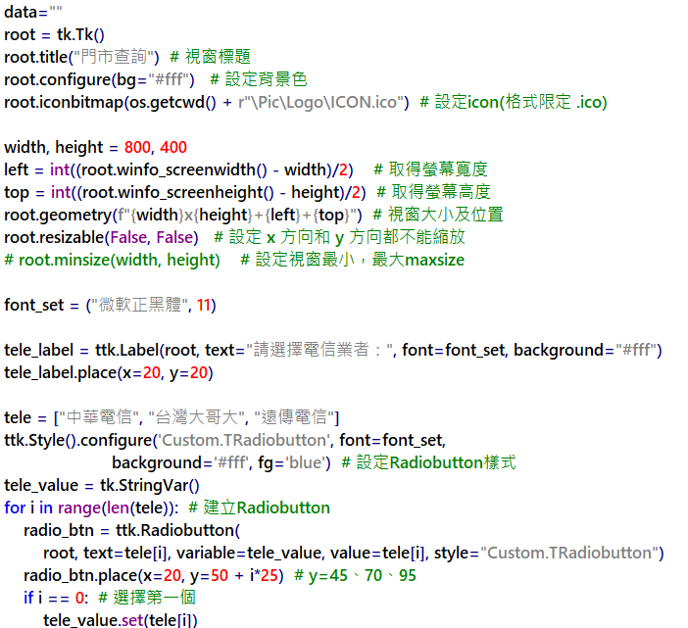
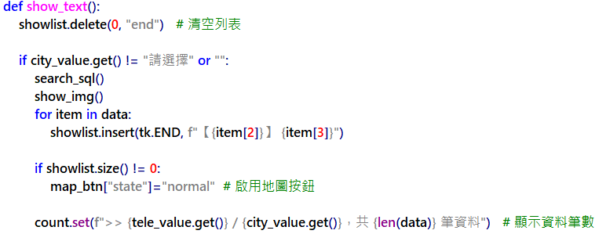
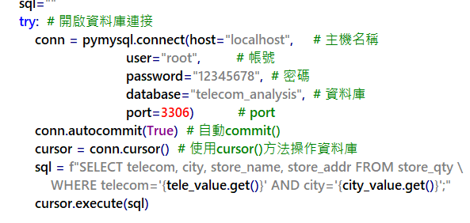
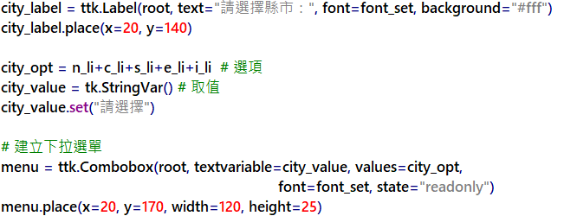
Code 門市查詢
(僅擷取部分程式碼)

